Slide 1
O segundo quarto da Jornada

Slide 2
QUEM ME DIZ O QUE VIMOS NA ÚLTIMA SEMANA?

Slide 3
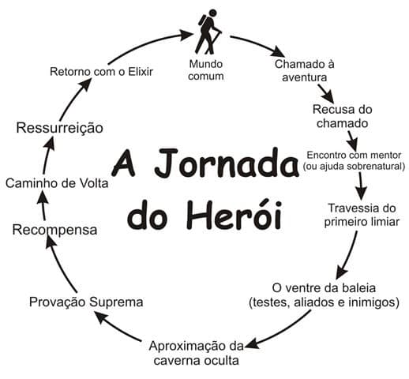

Slide 5
Pelos nomes, alguém faz ideia do que está por vir?
?

Slide 6
TRAVESSIA DO PRIMEIRO LIMIAR
Agora o herói está parado junto ao limiar do mundo da aventura, o Mundo Especial do segundo ato. Ouviu o Chamado, manifestou suas dúvidas e apreensões, superou as e já fez todos os preparativos. Mas o movimento real, a ação crucial do primeiro ato, ainda falta ser realizada. A Travessia do Primeiro Limiar é um ato voluntário, pelo qual o herói se compromete integralmente com a aventura. (Vogler, p. 132)

Slide 7
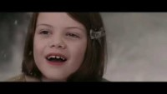

Slide 8
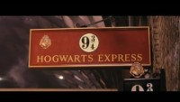

Slide 9
AS VEZES É PRECISO UM EMPURRÃO
O comportamento típico de um herói não é o de aceitar os conselhos e presentes de um Mentor, e sair disparado ao encontro da aventura. Em geral, o salto final é desencadeado por alguma força externa, que muda o curso e a intensidade da história. É o equivalente do famoso "ponto de virada" da estrutura convencional de um filme em três atos. Um vilão pode matar, sequestrar ou ameaçar alguém próximo ao herói, afastando qualquer hesitação. O mau tempo pode forçar um navio a se fazer logo ao mar, ou o herói pode receber um prazo-limite para terminar algo. Pode ser que acabem suas opções, ou que ele descubra que terá que tomar uma decisão difícil. Alguns heróis são "catapultados" para a aventura, ou empurrados da beirada do abismo, sem escolha a não ser ir em frente. (Vogler, p. 132 e 133).

Slide 10
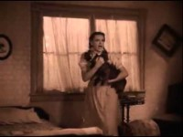

Slide 11
Guardiões de Limiar
Ao se aproximar do Limiar, o herói poderá encontrar seres que tentam impedir sua passagem. São os chamados Guardiões de Limiar, um arquétipo poderoso e útil. Podem surgir para bloquear o caminho, em qualquer ponto da história, mas tendem a ficar junto a portas, portões e desfiladeiros próximos das travessias de limiar. Esses Guardiões fazem parte do treinamento do herói. Na mitologia grega, o portal de entrada do mundo subterrâneo era guardado por Cérbero, o cão de três cabeças, e muitos heróis tiveram que descobrir uma maneira de passar por aquelas mandíbulas. O soturno barqueiro Caronte, que guia as almas na travessia do rio Estige, é outro desses Guardiões, que tem que ser aplacado com o óbolo de uma moeda. (Vogler, p. 134)

Slide 12
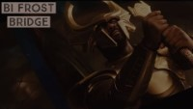

Slide 13
A Tarefa do Herói é descobrir um meio de atravessar pelos guardiões, de passar no teste, os guardiões do liminar fazem o herói ficar mais forte e muitas vezes não representam de fato uma grande ameaça (nem sempre). Mas eles tem de ser reconhecidos.

Slide 14
A Travessia
A travessia significa o limite entre dois mundos, se o herói não der um passo rumo ao desconhecido a aventura não começará. É comum nas histórias que esses dois mundos sejam separados de forma bem literal como que separados por uma muralha, um portão, o oceano, ou um lago, um barranco, uma ponte dentre outros. Em Alice separa-se pela toca do coelho, em O Mágico de Oz pela Estrada de Tijolos Amarelos, em Titanic há o oceano.

Slide 15
Aterrisagem
Nem sempre os heróis aterrissam com suavidade. Podem despencar no outro mundo, literal ou figuradamente. O salto de fé pode, também, tornar-se uma crise de fé, na medida em que as ilusões sobre o Mundo Especial são abaladas ao primeiro contato com ele. Um herói machucado pode erguer-se a duras penas, perguntando "Mas é só isso?". A passagem para o Mundo Especial pode ser exaustiva, frustrante ou desorientadora. (Vogler, p. 135).

Slide 16
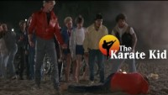

Slide 17
Metáfora utilizada na Disney
O Primeiro Limiar é o ponto em que a aventura começa, para valer, no fim do primeiro ato. Segundo uma metáfora que se usa muito na Disney, uma história é como um vôo de avião, e o primeiro ato é o processo de carregar, abastecer, taxiar a aeronave e ir até a cabeceira da pista para a decolagem. O Primeiro Limiar é o momento em que as rodas deixam o solo e o avião começa a voar. Para quem nunca voou antes, podem ser necessários alguns instantes até que se sinta adaptado a estar no ar. Esse processo de adaptação é descrito na fase seguinte da Jornada do Herói: Testes, Aliados, Inimigos. (Vogler, p. 136)

Slide 18


Slide 19
TESTES, ALIADOS E INIMIGOS
Agora, o herói entra por completo no Mundo Especial misterioso e excitante que Joseph Campbell chama de "uma paisagem de sonho, de formas curiosamente ambíguas e fluidas, onde ele deve sobreviver a uma sucessão de provações". É uma experiência nova e, às vezes, assustadora para o herói. Não importa quantas escolas ele frequentou: ali ele é, absolutamente, um calouro neste novo mundo. (Vogler, p. 138)

Slide 20
TESTES
A função mais importante desse período de adaptação ao Mundo Especial são os testes. Os contadores de histórias usam esta fase para testar o herói, fazendo-o passar por uma série de provas e desafios, com o objetivo de prepará-lo para provações maiores que ainda virão pela frente. (Vogler, p. 139

Slide 21
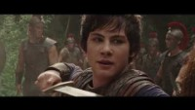

Slide 22
ALIANDOS E INIMIGOS
Outra função deste estágio é fazer Aliados ou Inimigos. É natural que o herói, acabando de chegar ao Mundo Especial, passe algum tempo tentando descobrir em quem pode confiar para determinados serviços, e com quem não pode contar. Isso também é uma espécie de teste, examinando se o herói sabe julgar bem as pessoas. (Vogler, p. 140)

Slide 23
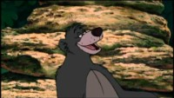

Slide 24
APROXIMAÇÃO DA CAVERNA OCULTA
Os heróis, depois de se adaptarem ao Mundo Especial, agora seguem para o seu âmago. Passam para uma região intermediária, entre a fronteira e o próprio centro da Jornada do Herói. No caminho, encontram outra zona misteriosa, com seus próprios Guardiões de Limiar, seus próprios testes. É na Aproximação da Caverna Oculta, onde, finalmente, vão encontrar a suprema maravilha e o terror supremo. É hora dos preparativos finais para a provação central da aventura. A esta altura, os heróis são como alpinistas que já subiram até um acampamento básico, por meio dos trabalhos dos testes, e agora vão fazer o assalto final ao ponto culminante. (Vogler, p. 146)

Slide 25
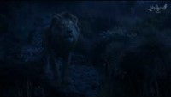

Slide 26
POR HOJE É SÓ =)

